Slide 1
COMISIÓN EDILICIA DE
DERECHOS HUMANOS
TERCER INFORME

Slide 3
Las Comisiones Edilicias, son órganos colegiados y auxiliares a los asuntos de los Ayuntamientos, los cuales son conformados por Regidoras y Regidores, cuyas funciones son el estudio, la vigilancia, la atención y la dictaminación de los diversos asuntos que son turnados a éstas por el Pleno.
Las Comisiones Edilicias pueden ser permanentes o transitorias, las cuales perseguirán únicos fines para lo que fueron constituidas, de acuerdo a las facultades, atribuciones y obligaciones, establecidas en las normatividades en la materia. Por ningún motivo podrán hacer actos ejecutivos.
Cada Regidor tiene la obligación, al menos de presidir una Comisión Edilicia y al menos ser vocal de tres Comisiones. Esto de conformidad con el arábigo 27 de la Ley del Gobierno y la Administración Pública Municipal del Estado de Jalisco; y arábigo 3, fracción VII, del Reglamento del Ayuntamiento del Municipio de Tlajomulco de Zúñiga, Jalisco.

Slide 4
I N T E G R A C I Ó N

Slide 5
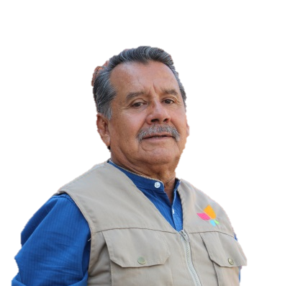
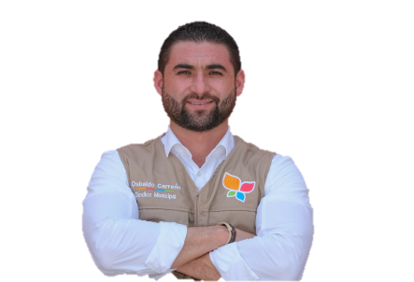
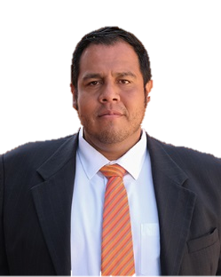
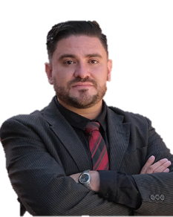
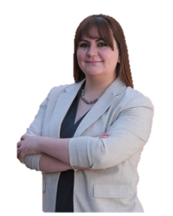
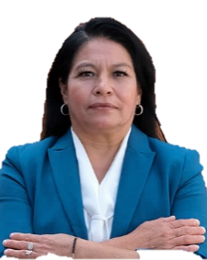
Lizbeth Santillán Regalado.
Presidenta.
José Gabriel Velázquez Chávez.
Vocal.
María Elena Rivera Estrada.
Vocal.
Sagrario Elizabeth Guzmán Ureña.
Vocal.
Feliz Casillas Gutiérrez.
Vocal.
Miguel Osbaldo Carreón Pérez.
Vocal.
Amor Isabel Pérez y Pérez.
Vocal.
Ismael Espanta Tejeda.
Vocal.
Ricardo Márquez Rivas.
Vocal.
Ana Mayela Rodríguez Soria.
Vocal.
Adela García de la Paz.
Vocal.

Slide 6
S E S I O N E S

Slide 7
Otra de las obligaciones que tenemos como Regidores, es el asistir sesionar en Comisiones al menos una vez por mes; por lo cual, informo que he presido de manera activa, participativa, propositiva, constructiva, ética y objetiva, en las siguientes fechas:
31 de octubre del 2023.
04 de noviembre del 2023.
08 de diciembre del 2023.
24 de enero del 2024.
21 de febrero del 2024.
29 de marzo del 2024.
27 de abril del 2024.
09 de mayo del 2024.
21 de junio del 2024.
27 de julio del 2024.
La gran mayoría de las sesiones se ha desahogado de manera extraordinaria, toda vez que los asuntos registrados en el orden del día demandan tal determinación.

Slide 8
Telecomunicaciones
Tlajomulco de Zúñiga tiene grandes retos en materia de telecomunicaciones, los cuales debemos de enfrentarlos con mucha conciencia, inteligencia y prontitud, para evitarles riesgos a nuestra población; por ello, sumé a mi compañero Luis Javier Gómez Rodríguez a una iniciativa que traerá mayores beneficios recaudatorios y control en las instalaciones.
De esta manera, se vigilará que las estructuras, torres de telecomunicación, postes y cableado cumplan con la Ley de Ingresos del Municipio de Tlajomulco de Zúñiga, Jalisco, para el ejercicio fiscal que corresponda, así como de toda la tramitología que las dependencias y áreas del Gobierno Municipal soliciten para su correcta instalación.
Por último, a efecto de garantizar que toda persona tenga acceso a la energía eléctrica, será necesario que esta Comisión Edilicia sea quien pueda gestionar ante el Ayuntamiento que se suscriban los convenios o contratos con diversas autoridades municipales, estatales o federales, a fin de que este derecho humano sea respetado y que de esta manera se reduzca la brecha de desigualdad.

Slide 9
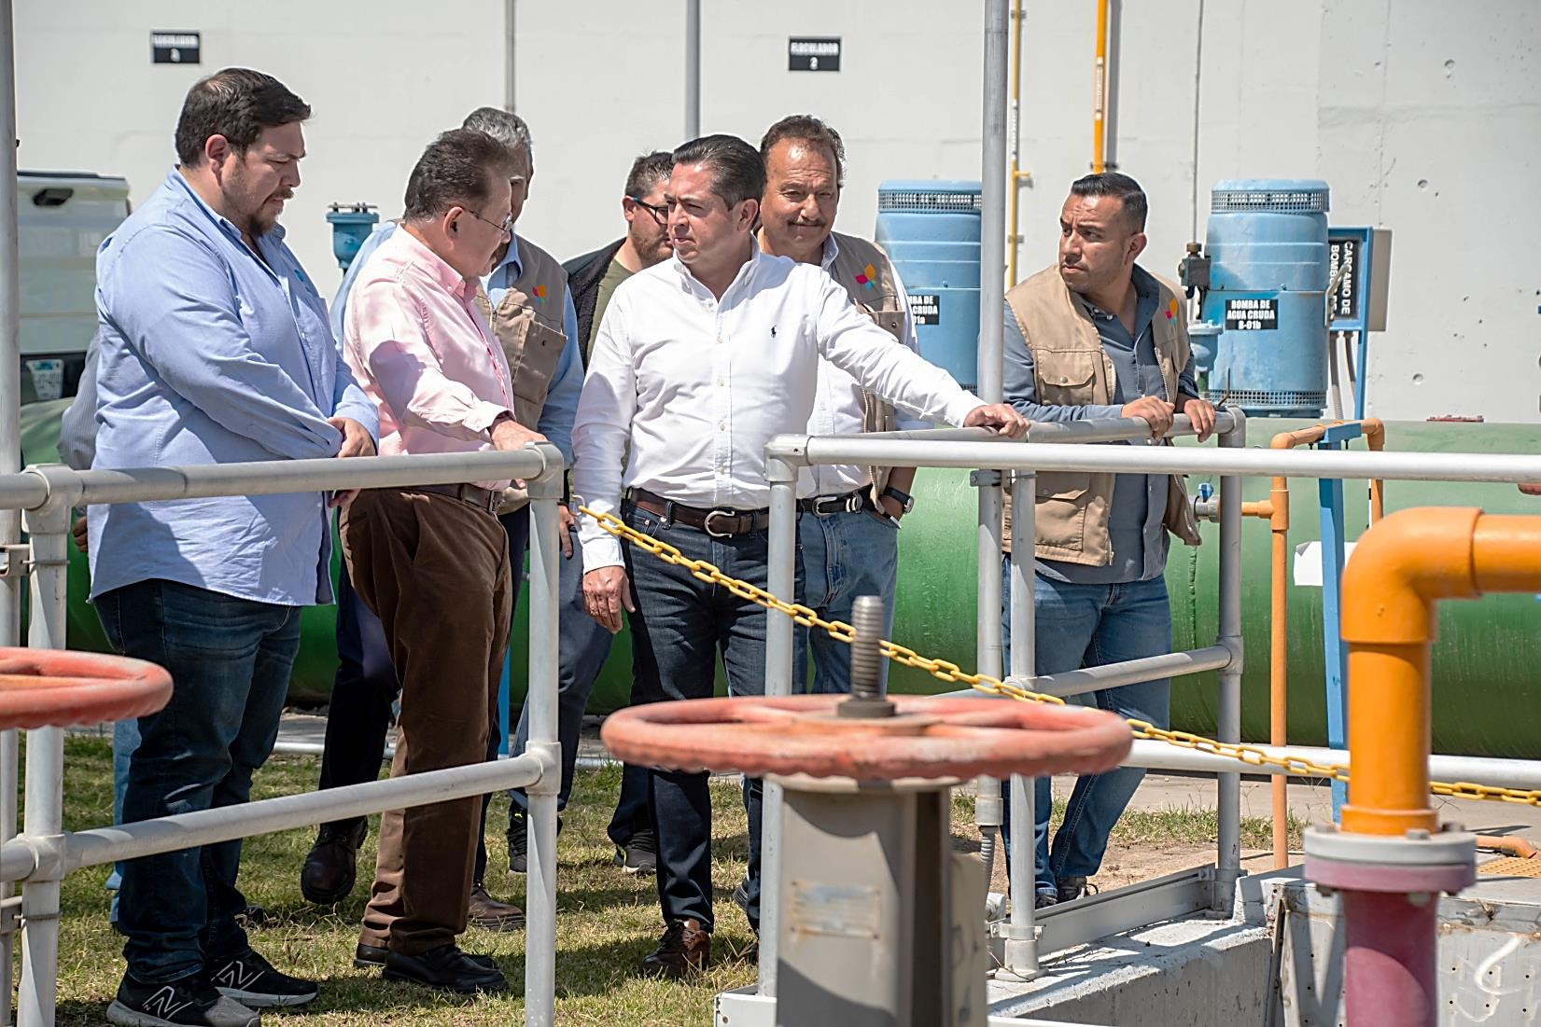
El agua es nuestra prioridad
Es de vital importancia el considerar la conservación y la preservación del agua. Por eso, presenté en conjunto de Regidoras y Regidores de diversas fracciones edilicias, una iniciativa que tiene por objeto el adquirir una superficie de 769 metros cuadrados de la localidad de Cuexcomatitlán, a efecto de realizar la instalación de infraestructura hidrosanitaria que conecta con la Planta de Tratamiento de Aguas Residuales “PTAR”, la cual traerá mejores y mayores beneficios no solo al poblado antes mencionado, sino a una gran parte de zona ribera de Tlajomulco.
Esto se dio gracias al titánico trabajo de nuestro Presidente Municipal, así como de las y los expertos que colaboran con nuestro Gobierno en todo momento, y eso me complace porque hoy puede palparse en resultados.

Slide 10
Un cementerio más digno
San Sebastián el Grande desde hace años no había contado con otro cementerio municipal en el que familiares, amigos y conocidos pudieran darle el último adiós a su ser querido; hoy gracias a los múltiples trabajos y gestiones que se han llevado acabo, pudimos lograr mediante iniciativa la compraventa de 2 fracciones. La primera de ellas mide 4,307.66 metros cuadrados y la segunda 4,497.34 metros cuadrados.
Este es un gran avance para las familias de San Sebastián y sus alrededores, pues se necesita de mayor humanidad al momento de inhumar a una persona, ya que actualmente muchas de las inhumaciones se han pensado destinar en algún otro cementerio o panteón municipal que no sea el de San Sebastián el Grande, todo por la falta de un espacio, por eso la urgente necesidad de conseguir un espacio más amplio y adecuado para llevar a cabo esos procesos.

Slide 11
Lizbeth
Santillan
Regidora

